Slide 1
ГОСУДАРСТВЕННОЕ БЮДЖЕТНОЕ ОБЩЕОБРАЗОВАТЕЛЬНОЕ УЧРЕЖДЕНИЕ СРЕДНЯЯ ОБЩЕОБРАЗОВАТЕЛЬНАЯ ШКОЛА № 546 С УГЛУБЛЕННЫМ ИЗУЧЕНИЕМ ПРЕДМЕТОВ ХУДОЖЕСТВЕННО-ЭСТЕТИЧЕСКОГО ЦИКЛА КРАСНОСЕЛЬСКОГО РАЙОНА САНКТ-ПЕТЕРБУРГА
Роль программы
«Здравствуй, музей!»
в формировании Российской гражданской идентичности
21 сентября 2017
Заместитель директора по МР Савченко Т.Н.

Slide 2
Федеральные государственные образовательные стандарты начального общего образования (ФГОС НОО)
Личностные результаты освоения основной образовательной программы начального общего образования должны отражать:
1) формирование основ российской гражданской идентичности, чувства гордости за свою Родину, российский народ и историю России, осознание своей этнической и национальной принадлежности; формирование ценностей многонационального российского общества; становление гуманистических и демократических ценностных ориентаций;
7) формирование эстетических потребностей, ценностей и чувств;

Slide 3
Гражданская идентичность -
осознание принадлежности к сообществу граждан того или иного государства, имеющее для индивида значимый смысл

Slide 4
Результаты анкетирования
2 класс
4 класс
Семейные роли: - 78%
Качества личности - 59%
Ученик (школьник) - 52%
Собственное имя – 41%
Увлечения – 26%
Ситуативные роли - 19%
Половая идентификация - 15%
Гражданин, будущий защитник, петербуржец – 11%
Другие ответы (ниндзя, шахтер, всегда слушаю маму, берегу маму, люблю Егора) 29%
Человек (землянин) – 86%
Ученик (школьник) - 86%
Гражданин РФ, россиянин, будущий защитник – 59%
Петербуржец - 14%
Качества личности - 64%
Половая идентификация - 55%
Семейные роли: - 45%
Собственное имя – 45%
Увлечения - 23%
Мусульманин – 2 Лезгин -1
Другие ответы - 9%

Slide 5
элементы
гражданская идентичность
Когнитивный
Эмоциональный
Ценностый
Поведенческий
Notes:
Гражданская идентичность включает четыре основные элементы:
Когнитивный – знание о принадлежности к данной социальной общности
Ценностный – наличие позитивного или негативного отношения к факту принадлежности
Эмоциональный – принятие или непринятие гражданской общности в качестве группы членства, как результат действия двух первых
Поведенческий - участие в общественно-политической жизни страны, реализация гражданской позиции в деятельности и поведении

Slide 6
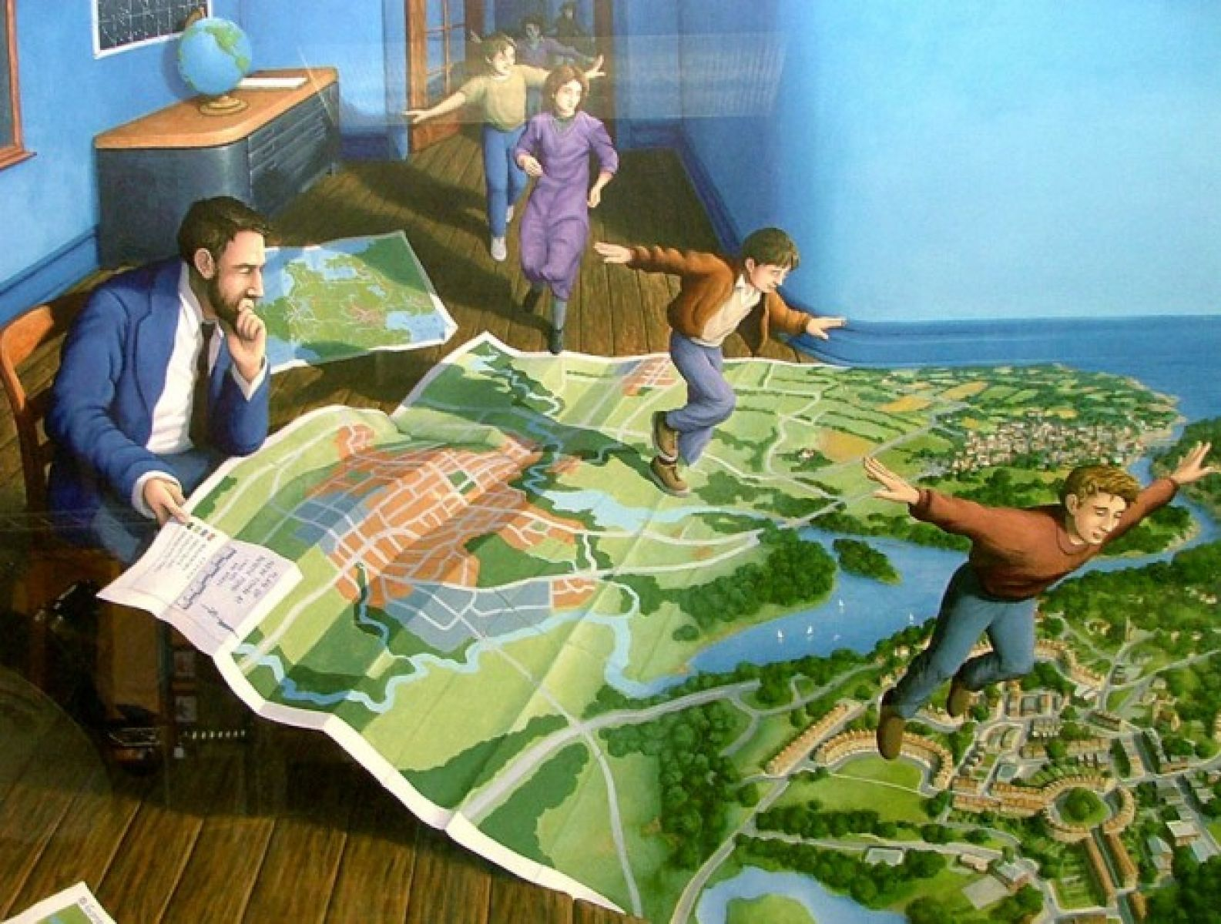

Slide 7
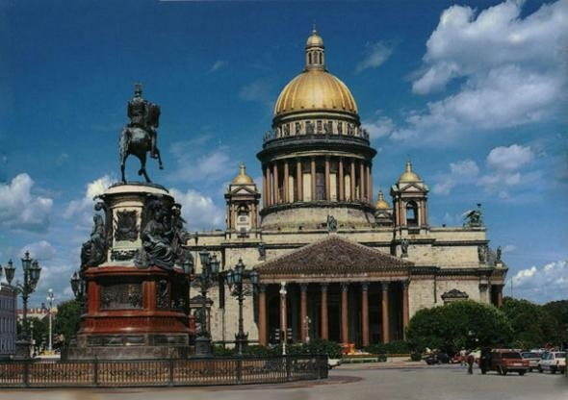
Санкт-Петербург – город-музей
Санкт-Петербург является культурной средой, обладающей высокой и непреходящей ценностью для развития личности.
В нашей школе воспитательному потенциалу Санкт-Петербурга отводится центральное место.

Slide 8
Наш адрес: Ленинский пр. дом 80, кор. 2, литер А 695-18-54 mail@school546.spb.ru
Мы открыты для сотрудничества

